Slide 1
Hormon
Kelompok 1:
Alvian Nazarudin (03)
Astria Dhima N.M (07)
Desi Fajar .P.S (10)
Masaril .M. (22)
Nova Rima .I (26)
Tannia O.A.D.P (32)
XI-MIA 3

Slide 2
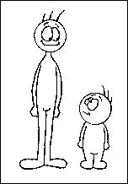
Apa itu hormon ?

Slide 3
Pengertian
Hormon adalah zat kimia dalam bentuk senyawa organic yang dihasilkan oleh kelenjar endokrin. Pengaruh hormon dapat terjadi dalam beberapa detik, hari, minggu, bulan, dan bahkan beberapa tahun.
Hormon disebut endokrin karena:
Hasil sekresinya tidak dibuang keluar tubuh tetapi masuk ke dalam aliran darah
Sedangkan eksokrin hasil sekresinya dibuang keluar tubuh → kelenjar ludah, keringat, urine
Lebih kurang 50 hormon merupakan produk sel dari sistem endokrin

Slide 4
HUBUNGAN SISTEM SARAF DAN HORMON
Sistem saraf bersama sistem endokrin mengkoordinasikan seluruh sistem di dalam tubuh. Sistem saraf dan sistem endokrin ini merupakan suatu sistem yang saling berhubungan sehingga dinamakan sistem neuroendokrin. Hormon bekerja atas perintah dari sistem saraf dan sistem yang mengatur kerjasama antara saraf dan hormon terdapat pada daerah hipotalamus. Daerah hipotalamus sering disebut daerah kendali saraf endokrin (neuroendocrine control).

Slide 5
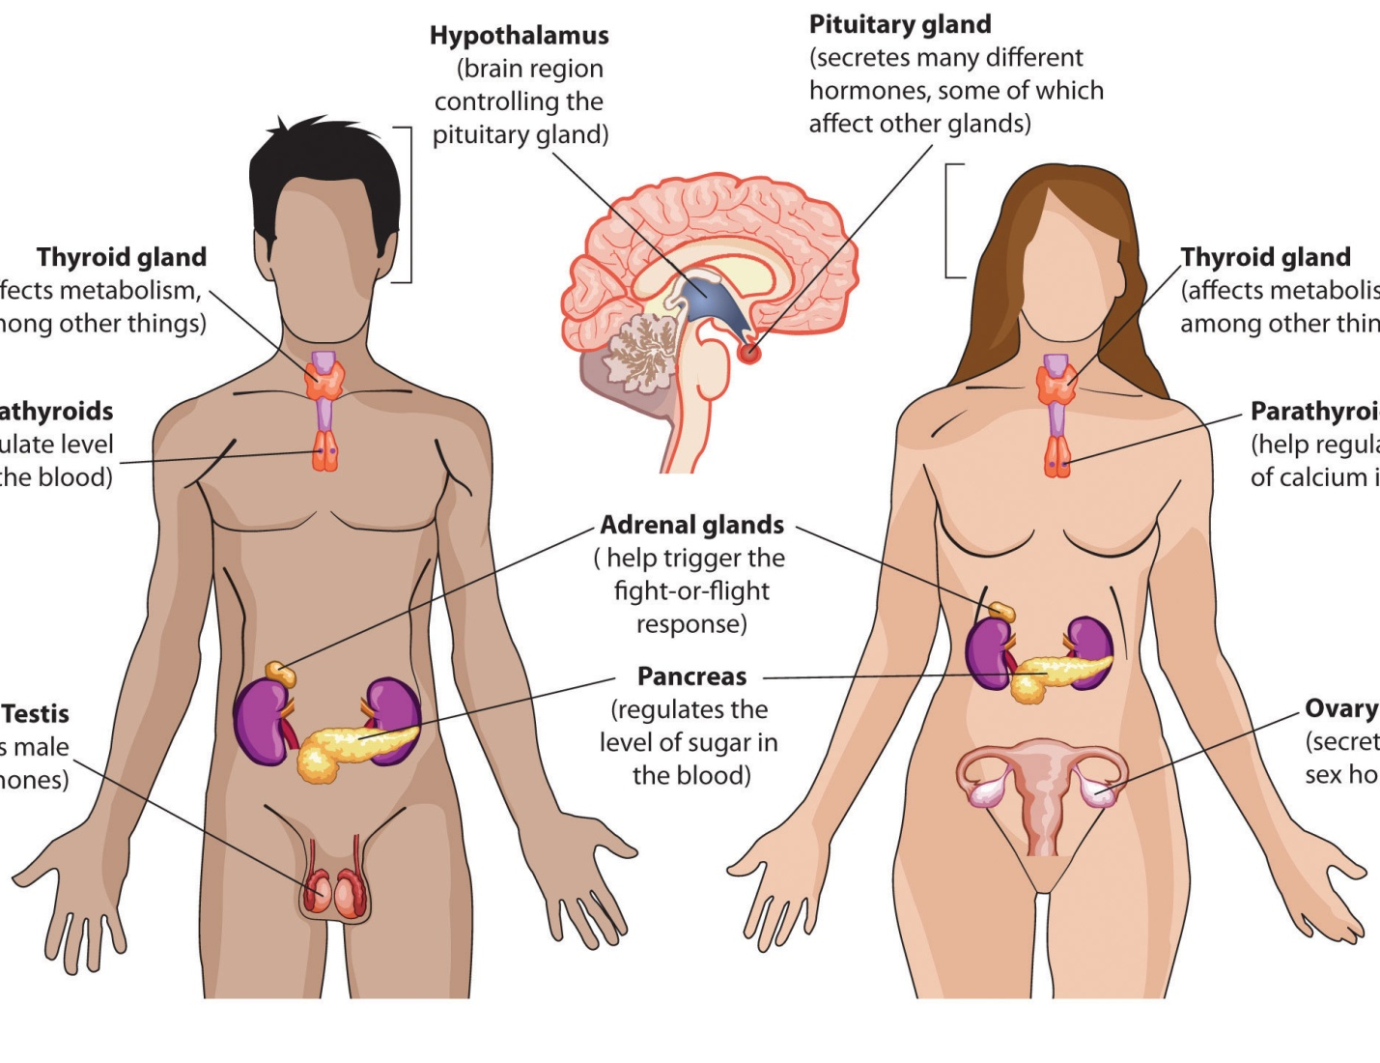
Organ Endokrin
Berupa Sel: sel argentafin: dlm lambung → hormon gastrin
Kelenjar dalam organ lain: pulau langerhans (dalam pankreas)→ insulin, glukagon dan somatostatin
Organ endokrin:
A. Kel hypophyse
B. Kel Thyroid
C. Kel Parathyroid
D.KelAdrenal/Suprarenal
E. Kel Pineal (epiphyse)
F. Gonat (Ovarium
& Testis)

Slide 6
Kelenjar hipofisis (kelenjar pituitari)
Kelenjar ini terletak pada dasar otak besar dan menghasilkan bermacam-macam hormon yang mengatur kegiatan kelenjar lainnya. Oleh karena itu kelenjar hipofisis disebut master gland. Kelenjar hipofisis dibagi menjadi tiga bagian, yaitu bagian anterior, bagian tengah, dan bagian posterior.
1.5x1x0,5cm (Transv).
65gr, pria < wanita.
Pd kehamilan, tambah berat, menetap setelah persalinan.

Slide 7
Hipofisis lobus anterior (lunak kemerahan) / adeno hypophyse yaitu menghasilkan hormon:
- Hormone tirotropin (Tiroid stimulating hormone, TSH) berfungsi memelihara
pertumbuhan dan perkembangan kelenjar targetnya (tiroid kelenjar gondok)
dan merangsang tiroid untuk mensekresikan hormone tiroksin.
- Andrenocorticotrophic (corticotropia, ACTH) berfungsi memelihara pertumbuhan dan
perkembangan normal korteks adrenal dan merangsang untuk mengsekresikan
kortisol dan glucocorticoid yang lain.
- Gonadotropin, yang terdiri dari Follicle stimulating hormone (FSH) dan Luteinizing
hormone (LH)
- Somatotropic hormone (Ghowth hormone, GH) yaitu hormone yang menyebabkan
pertumbuhan dari semua jaringan tubuh yang dapat tumbuh.
- Prolaktin (Luteotropic hormone, LTH) berfungsi untuk merangsang sekresi kelenjar
susu (glandula mamae).

Slide 8
2. Hipofisis lobus intermedia yaitu hormon perangsang melanosit atau melanosit Stimulating Hormon MSH). Apabila hormon ini banyak dihasilkan maka menyebabkan kulit menjadi hitam.
3. Hipofisis lobus posterior (kenyal pucat putih) / neuro hypophyse, hormon yang dihasilkan yaitu :
- Hormone vasopressin atau antidiuretik hormone (ADH) yaitu berfungsi untuk mencegah pembentukan urine dalam jumlah banyak dan berpengaruh dalam pengaturan tekanan darah.
- Hormon oksitosin yang berfungsi merangsang kontraksi yang kuat pada uterus sehingga penting dalam membantu proses kelahiran.

Slide 9
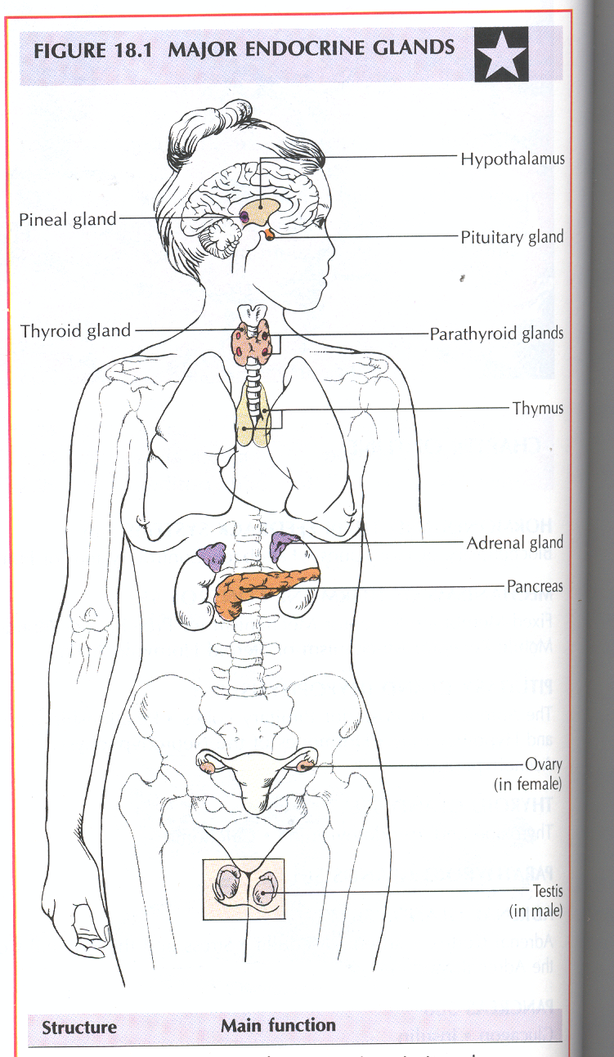
Kelenjar Tiroid (Kelenjar Gondok)
Kelenjar tiroid ialah organ endokrin yang terletak di leher manusia. Fungsinya ialah mengeluarkan hormon tiroid. Antara hormon yang terpenting ialah Thyroxine (T4) dan Triiodothyronine (T3). Hormon-hormon ini mengawali metabolisma (pengeluaran tenaga) manusia, meningkatkan metabolisme, perkembangan, pertumbuhan, differensiasi
Letak: di leher melekat pada trakea & laring.
Terdapat dua lobus dihubungkan dgn daerah sempit (isthmus).
Mempunyai 2 kapsul:
- outer fals capsule.
(fascia leher,melekatkan ke trachea)
- inner true capsule.
(membungkus & membentuk septa)

Slide 10
Kelenjar langerhans (pancreas)
Pulau langerhans mempunyai sel-sel alfa dan beta.
a) Sel-sel alfa menghasilkan glukogon yang berfungsi meninggikan gula darah
b) Sel-sel beta menghasilkan hormone insulin yang berfungsi mengubah gula darah menjadi gula otot (menurunkan gula darah)
c) Sel D yang berfungsi mensekresi somatostatin yang berfungsi sebagai penghambat sekresi insulin dan glukagon
d) Sel F yang berfungsi untuk menghasilkan polipeptida pankreas
Selain itu pancreas juga menghasilkan kelenjar pencernaan.

Slide 11
Kelenjar paratiroid
Kelenjar ini menghasilkan hormone paratormon (PTH), yang terletak menempel pada permukaan kelenjar tiroid dan berjumlah 4 buah. Hormon paratormon (PTH) berperan dalam metabolisme kalsium dan fosfot di dalam darah. Kekurangan hormone paratiroid dapat mengakibatkan gejala kekejangan otot.
4 buah
Sepasang di kutup atas thyriod terbungkus dgn fascia thyriod.
Sepasang di kutup bawah thyroid didalam/ diluar fascia thyroid.
Masing-2 kel dbungkus kapsula jar ikat kendor+ pemb darah>>>, membentuk septa.

Slide 12
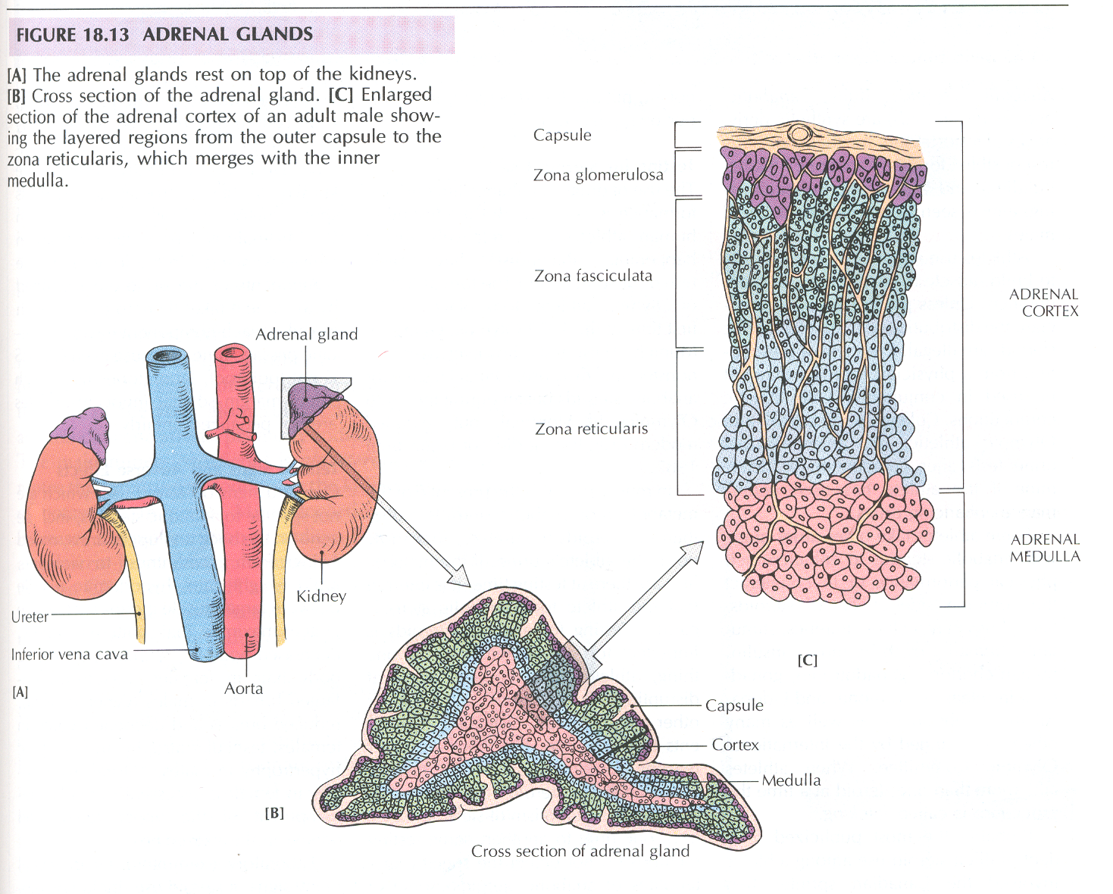
Kelenjar anak ginjal (kelenjar adrenal, suprarenalis)
Diatas kutup ginjal, kanan spt pyramid, kiri spt bulan sabit.
Diliputi jaringan ikat yg >> lemak.
Dibungkus kapsul yg ikut membentuk septa dlm kelenjar.
Pd potongan melintang:
cortex( luar) kuning
medula(dalam) kemerahan.
Dibagi 2 bagian:
a) Bagian korteks yang merupakan 80% dari kelenjar adrenal. Korteks adrenal mensintesa tiga kelas hormonsteroid yaitu mineralokortikoid, glukokortikoid, dan androgen.
b) Bagian medula yang Menghasilkan adrenalin (epinefrin), noeepinefrin dan katekolamin.

Slide 13
EPIPHYSIS CEREBRI / PINEAL
Bentuk kerucut.
Dibelakang ventrikel III Otak.
Puncak perkembangan usia 7 th kemudian involusi → jar ikat, pengapuran = brain sand
Fungsi epiphysis
Menghasilkan melatonin -> pengaturan hubungan suhu tubuh dengan tidur
Growth hormon releasing factor (G.R.F)-> hormon pertumbuhan
Factor antagonis sekresi A.C.T.H untuk mengatur Aldosteron.

Slide 14
Kelenjar kelamin
a) Kelenjar kelamin pria (testis)
Testis mempunyai 2 fungsi utama menghasilkan sel-sel mani (sperma) oleh tubulus seminifelus
dan sekresi hormone jantan (androgen) yaitu hormone testosterone oleh sel-sel leyding.
Hormon testosterone berfungsi untuk mempengruhi spermatogenesis (pembentukan sperma) dan menimbulkan sifat-sifat seks sekunder pada pria seperti suara yang besar, tumbuh cambang, dan lain-lain.
b) Kelenjar kelamin wanita (ovarium)
Ovarium dapat menghasilkan ovum (sel telur) dan hormone-hormon ekstrogen dan progesterone.
Estrogen berpengaruh pada :
- Pematangan sel-sel kelamin
- Pertumbuhan alat kelamin
- Pemeliharaan sistem reproduksi
- Menimbulkan tanda-tanda seks sekunder pada wanita.
Progesteron dihasilkan oleh korpus leuteun yaitu badan kuning di dalam ovarium.
Progesteron berfungsi :
- Mempengaruhi kontraksi otot rahim
- Pada endometrium uterus berfungsi mempersiapkan untuk nidasi bloktostocyst dan mempercepat pertumbuhan kelenjar pada endonetrium uterus.

Slide 15
Keseimbangan Insulin
Tingkat gula darah diatur melalui umpan balik negatif untuk mempertahankan keseimbangan di dalam tubuh. Level glukosa di dalam darah dimonitor oleh pankreas. Bila konsentrasi glukosa menurun, karena dikonsumsi untuk memenuhi kebutuhan energi tubuh, pankreas melepaskan glukagon, hormon yang menargetkan sel-sel di lever (hati). Kemudian sel-sel ini mengubah glikogen menjadi glukosa (proses ini disebut glikogenolisis). Glukosa dilepaskan ke dalam aliran darah, hingga meningkatkan level gula darah.
Apabila level gula darah meningkat, entah karena perubahan glikogen, atau karena pencernaan makanan, hormon yang lain dilepaskan dari butir-butir sel yang terdapat di dalam pankreas. Hormon ini, yang disebut insulin, menyebabkan hati mengubah lebih banyak glukosa menjadi glikogen. Proses ini disebut glikogenosis), yang mengurangi level gula darah.

Slide 16
Diabetes mellitus tipe 1 disebabkan oleh tidak cukup atau tidak dihasilkannya insulin, sementara tipe 2 disebabkan oleh respon yang tidak memadai terhadap insulin yang dilepaskan ("resistensi insulin"). Kedua jenis diabetes ini mengakibatkan terlalu banyaknya glukosa yang terdapat di dalam darah.
Umumnya tingkat gula darah bertahan pada batas-batas yang sempit sepanjang hari: 4-8 mmol/l (70-150 mg/dl). Tingkat ini meningkat setelah makan dan biasanya berada pada level terendah pada pagi hari, sebelum orang makan.

Slide 17
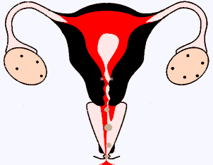
HORMON DAN MEKANISME MENSTRUASI

Slide 18
Menstruasi adalah meluruhnya dinding rahim (endometrium) yang banyak mengandung pembuluh darah. Lapisan endometrium dipersiapkan untuk menerima pelekatan embrio. Jika tidak terjadi pelekatan embrio, maka lapisan ini akan luruh, kemudian darah keluar melalui serviks dan vagina selama 3-7 hari.
Pendarahan ini terjadi secara periodik, jarak waktu antara menstruasi yang satu dengan menstruasi berikutnya dikenal dengan satu siklus menstruasi.
Siklus menstruasi wanita berkisar 28 hari dengan rentang normal antara 24-35 hari.

Slide 19
Pada wanita usia produktif, siklus menstruasi terjadi karena aktifnya aksis hipothalamus-hipofisis-ovarium. Hipothalamus menghasilkan hormon GnRH (gonadotropin releasing hormone) yang menstimulasi hipofisis untuk mensekresi hormon FSH (follicle stimulating hormone), dan LH (lutinuezing hormone). FSH dan LH menyebabkan serangkaian proses di ovarium sehingga terjadi sekresi hormon estrogen dan progesteron.

Slide 20
Tingginya kadar FSH dan LH akan menghambat sekresi hormon GnRH oleh hipothalamus. Sedangkan peningkatan kadar estrogen dan progesteron dapat menstimulasi (positif feedback, pada fase folikuler) maupun menghambat (inhibitory/negatif feedback, pada saat fase luteal) sekresi FSH dan LH di hipofisis atau GnRH di hipothalamus

Slide 21
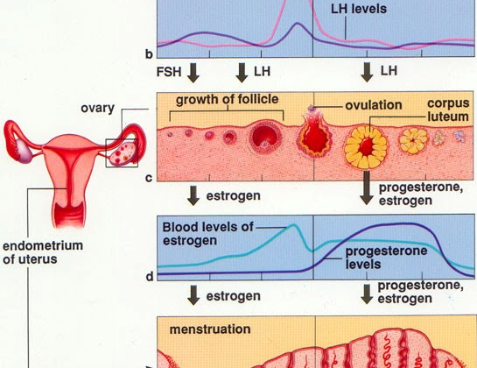
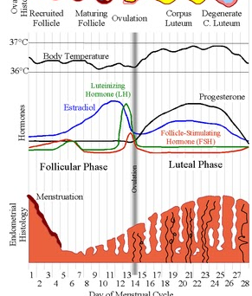
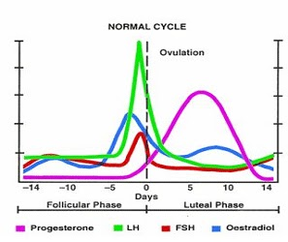

Slide 22
Hormon yang mempengaruhi keseimbangan suhu tubuh
Pengatur suhu tubuh di hipotalamus akan menghasilkan enzim brandikinin yang dapat mempengaruhi kerja kelenjar keringat. Kelenjar keringat menggulung dan berhubungan dengan kapiler darah. Kelenjar tersebut akan menyerap air, dan garam-garam mineral dari darah kapiler dan selanjutnya dikeluarkan melalui kulit sebagai keringat. Keringat yang dikeluarkan di permukaan kulit akan menyerap panas tubuh sehingga suhu tubuh menjadi tetap.

Slide 23
Hormon lain yang mempengaruhi suhu tubuh:
1. Hormone pertumbuhan
Hormone pertumbuhan ( growth hormone ) dapat menyebabkan peningkatan kecepatan metabolisme sebesar 15-20%. Akibatnya, produksi panas tubuh juga meningkat.
2. Hormone tiroid
Fungsi tiroksin adalah meningkatkan aktivitas hamper semua reaksi kimia dalam tubuh sehingga peningkatan kadar tiroksin dapat mempengaruhi laju metabolisme menjadi 50-100% diatas normal.
3. Hormone kelamin
Hormone kelamin pria dapat meningkatkan kecepatan metabolisme basal kira-kira 10-15% kecepatan normal, menyebabkan peningkatan produksi panas. Pada perempuan, fluktuasi suhu lebih bervariasi dari pada laki-laki karena pengeluaran hormone progesterone pada masa ovulasi meningkatkan suhu tubuh sekitar 0,3 – 0,6°C di atas suhu basal.

Slide 24
TERIMA KASIH ☺
Semoga Bermanfaat

